Slide 1
Objet d’étude: L’homme face aux avancées scientifiques et techniques: enthousiasmes et interrogations
Séquence « Science sans conscience n’est que ruine de l’âme »…

Slide 2
Objectifs généraux:
Débattre sur un sujet de société impliquant les sciences et les techniques en présence d’un spécialiste de la santé (l’infirmière…)
Produire un document numérique sur le site du lycée.
Effectuer un travail de recherche documentaire, utiliser l’outil internet; construire une argumentation.

Slide 3
MODALITES
Profil : classe niveau moyen
Effectif : 15 élèves
Remarque : possibilité de dédoubler pour une classe de 24 élèves

Slide 4
DOMAINE | APTITUDES Lycée
1 Être responsable à l’ère du numérique ; travailler dans un environnement numérique évolué | AL.1.1.1 Je connais les grands principes résultant de la loi informatique et liberté (…)
 | AL.1.1.2 Je comprends et respecte les conditions d’utilisation des services (…)
 | AL.1.1.3 Je sais que je suis responsable de toutes mes publications et de mes messages y compris lorsque j'utilise un pseudonyme
 | AL.1.2.1 Je sais paramétrer mes applications de façon à contrôler mes traces (mots de passe, gestion de l’historique, données de formulaire, etc.).
 | AL.1.2.2 Je sais changer le niveau de confidentialité (…)
 | AL.1.2.3 Je participe à la production numérique collective (…)
 | AL.1.2.4 Lorsque je m’exprime via les réseaux, j'identifie la qualité de l’espace dans lequel je publie.
 | AL.1.2.5 Je possède plusieurs identités, (…)
 | AL.1.2.6 je contribue à transmettre des informations valides, utiles au débat et à la construction de connaissances. | x
 | AL.1.2.7 Je sais me désinscrire d’une lettre, d’un service numérique (…)
 | AL.1.2.8 Je suis capable de porter un avis critique sur un document numérique ou sur une situation liée à l'usage du numérique.

Slide 5
Capacités: - Rédiger une argumentation sur un sujet de société impliquant les sciences et les techniques.
Connaissances: - Les procédés de la généralisation, de la reformulation et de la condensation
Attitude: Accepter de nuancer son jugement et d’examiner le point de vue adverse.

Slide 6
Problématique
En quoi le virtuel est-il un enrichissement du réel et nécessite-t-il une réflexion individuelle et collective?

Slide 7
Séance 1: Virtuoses du virtuel? (1h)
Connaissance: Lexique: Progrès/science/
conscience.
Votre définition du virtuel:
Une dimension, un monde irréel dans lequel on peut réaliser ce que l’on veut.
Question de lancement: L’amitié virtuelle est-elle de l’amitié?
Echange oral avec les élèves, formulation des différents points de vue.

Slide 8
L’amitié virtuelle est-elle de l’amitié?
Arguments:
Affinité peut se créer virtuellement
On peut déceler des points communs en discutant.
Contre-arguments:
Pas de réel partage de moment
Pas de confiance
Amitié virtuelle n’existe pas

Slide 9
Bilan collectif:
L’environnement devient de plus en plus virtuel: jeux vidéos, les réseaux sociaux; les téléphones qui rendent le virtuel à portée de main

Slide 10
Séance 2: Imagination virtuelle: quand la science s’inspire de la fiction. (2h)
Dominante: lecture
Capacité: Mettre en relation des éléments sociologiques et contemporains et des essais ou des fictions.
Connaissance: Récit de science-fiction,
Supports: bande annonce Minority Report, Manuel Hachette page 170, …
Activités :
- Débat sur le lien science/ fiction.
- Comparer avec l’interview d’un scientifique.

Slide 11
Séance 3: Les jeux vidéos sont-ils nocifs ou bénéfiques pour notre société? (1h)
Dominante : lecture
Capacités: - traiter et analyser l’information
- identifier les idées essentielles d’un texte et le résumer
- rédiger une argumentation sur un sujet de société impliquant les sciences et les techniques.
Supports: sites internet ; protocole de recherche.
Activités:
- Rechercher d’exemples et d’images afin d’illustrer les arguments proposés
- Créer un dossier à enregistrer dans l’ENT ou sur clé USB dans lequel les élèves collectent leurs travaux.

Slide 12
PROTOCOLE DE RECHERCHE
Consigne : Vous effectuerez une recherche en vue d’argumenter sur les bienfaits et les méfaits des jeux vidéos.
Vous travaillerez seul ou par groupe de deux , sur un des thèmes suivants:

Slide 13
Bénéfices
1°) Les jeux vidéos sont un bienfait pour la santé.
2°) Les jeux vidéos sont une source de loisir.
3°) Les jeux vidéos favorisent les liens sociaux.
4°) Les jeux vidéos permettent de développer l’imagination
5°) Les jeux vidéos permettent de maitriser les NTIC.
6°) Les jeux vidéos favorisent les avancées dans le domaines scientifiques.

Slide 14
Effets nocifs
1°) Les jeux vidéos sont une source d’isolement.
2°) Les jeux vidéos sont une source d’addiction.
3°) Les jeux vidéos sont onéreux.
4°) Les jeux vidéos font naître la confusion entre le réel et le virtuel.
5°) Les jeux vidéos représentent des risques pour la santé.
6°) Les jeux vidéos représentent des risques au niveau relationnel.

Slide 15
Exemples de sites
Vous pourrez vous aider des sites suivants ( cette liste n’est pas exhaustive)
1- Lepoint.fr
http://www.lepoint.fr/actualites-technologie-internet/2009-03-20/le-reel-danger-des-jeux-video-la-dependance/1387/0/327536
2- Lefigaro.fr
http://www.lefigaro.fr/actualite-france/2012/06/13/01016-20120613ARTFIG00683-infiltre-par-des-pedophiles-le-reseau-social-habbo-menace.php
3- scienceshumaines.com
http://www.scienceshumaines.com/les-jeux-video-sont-ils-bons-pour-le-cerveau_fr_15191.html
4- journaldunet.com
http://www.journaldunet.com/itws/it_tisseron.shtml
5- grainedecurieux.fr
http://www.grainedecurieux.fr/enfant/jeux-et-jouets/pages/les_jeux_video_entre_reel_et_virtuel.aspx

Slide 16
DOMAINE | APTITUDES Lycée | Aptitudes validées.
2. Organiser la recherche d’informations à l’ère du numérique | AL.2.1.1 Lorsque je mets en œuvre un travail de recherche, je définis mon besoin, les outils à utiliser et j'ai une idée sur la démarche que je vais mettre en œuvre. | x
 | AL.2.1.2 Je fais une veille numérique en utilisant des outils de veille adaptés (alertes, fils RSS, abonnements, podcast, etc.).
 | AL.2.1.3 Lorsque j'utilise un moteur de recherche, je mets en œuvre les filtres nécessaires pour que la requête soit pertinente.
 | AL.2.2.1 je sais énoncer des critères de tri du moteur utilisé.(…)
 | AL.2.2.2 Pour exploiter un document je recherche et j'identifie l’origine de la publication en utilisant au besoin le code source. | x
 | AL.2.2.3 Je sais rédiger une bibliographie incluant des documents d’origine numérique. | x

Slide 17
Séance 4: Atelier d’écriture(1h)
Dominante: Ecriture
Capacité: Rédiger une argumentation sur un sujet de société impliquant les sciences et les techniques.
Supports: dossier de recherche de l’élève, tutoriel
Activités: à l’aide des informations trouvées, concevoir un powerpoint expliquant votre thèse.
Consigne:
Votre diaporama devra comporter au moins une image afin d’illustrer votre argumentaire; il devra être correctement présenté, clair, précis et contenir un minimum de quatre diapositives.
Envoyez votre powerpoint par courriel à votre enseignante. (via l’ENT)

Slide 18
DOMAINE | APTITUDES Lycée | APTITUDES VALIDEES
3 Produire, traiter, exploiter et diffuser des documents numériques | AL.3.1.1 Je sais structurer mes documents (listes, styles, etc), réutiliser ou créer un modèle, une feuille de style. | X
 | AL.3.1.2 Je sais insérer automatiquement des informations dans un document (notes de bas de page, date de création, numéro de page, etc.). | X
 | AL.3.1.3 Je sais modifier les métadonnées attachées à mon document (titre, auteur, date, etc.). | X
 | AL.3.2.1 Je sais créer et modifier un document numérique composite transportable et publiable. | X
 | AL.3.2.2 Je sais utiliser des outils de suivi des modifications.

Slide 19
TUTORIEL POWERPOINT
A DESTINATION DES ELEVES

Slide 20
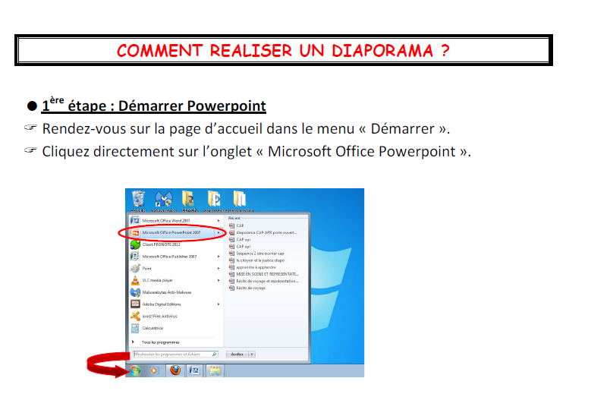

Slide 21
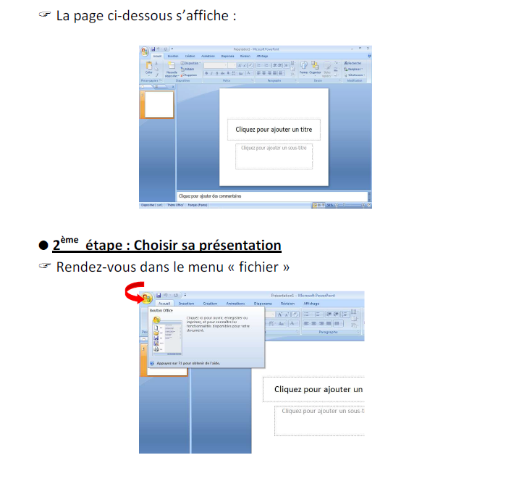

Slide 22
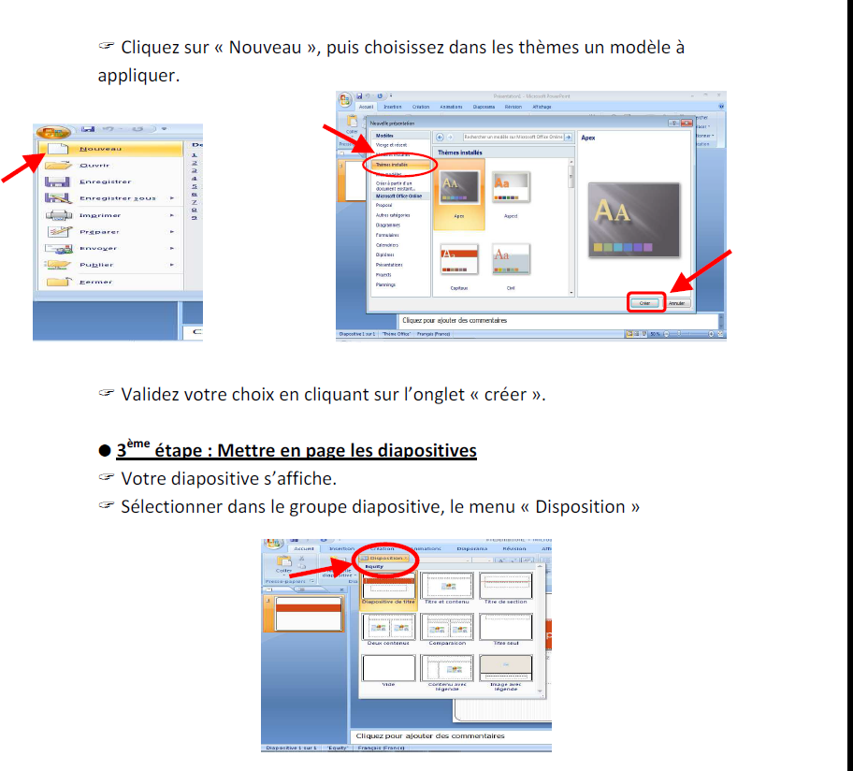

Slide 23
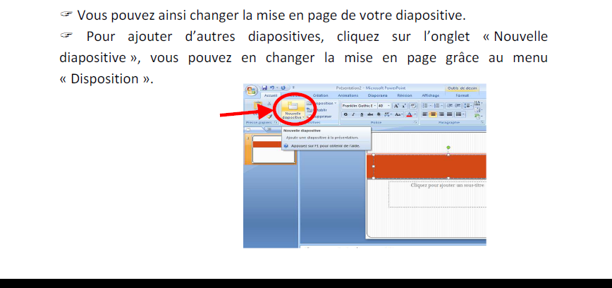

Slide 24
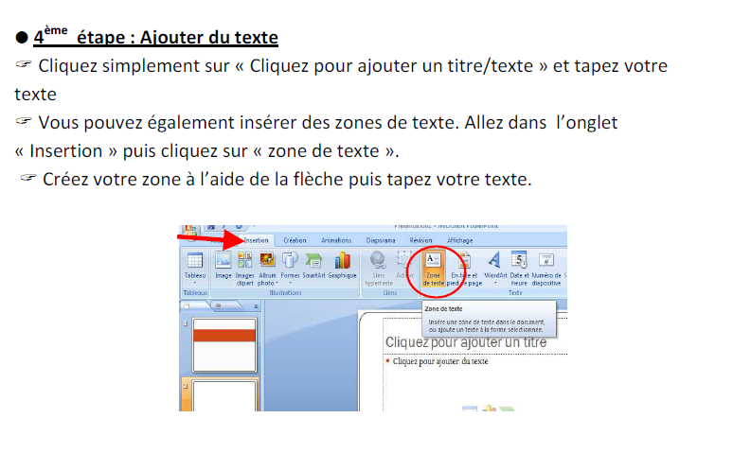

Slide 25
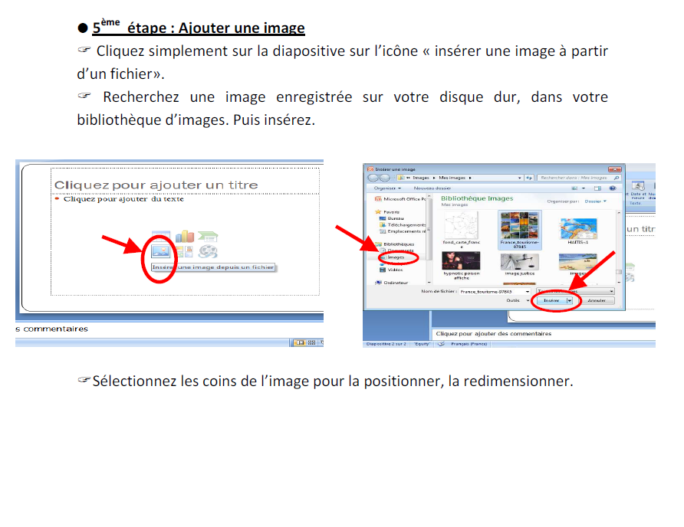

Slide 26
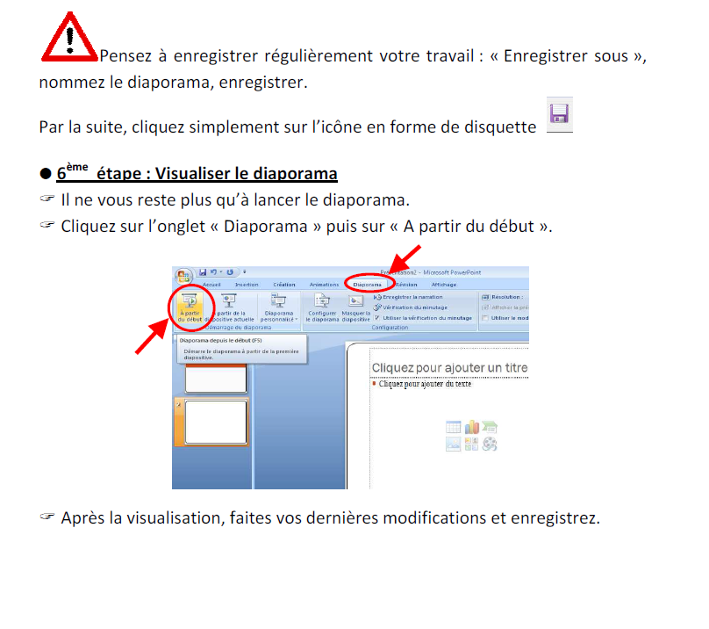

Slide 27
Séance 5: Face à face… (1h)
Préambule : Sur une heure d’accompagnement personnalisé ou d’enseignement général lié à la spécialité, rédaction d’une lettre à caractère officiel pour inviter l’intervenant spécialiste de santé à participer au débat.
Attitude: Accepter de nuancer son jugement et d’examiner le point de vue adverse.
Supports: powerpoint final des élèves, grille d’évaluation
Activités: Débat de la classe devant l’infirmière.

Slide 28
DOMAINE | APTITUDES Lycée
1 Être responsable à l’ère du numérique ; travailler dans un environnement numérique évolué | AL.1.1.1 Je connais les grands principes résultant de la loi informatique et liberté (…)
 | AL.1.1.2 Je comprends et respecte les conditions d’utilisation des services (…)
 | AL.1.1.3 Je sais que je suis responsable de toutes mes publications et de mes messages y compris lorsque j'utilise un pseudonyme
 | AL.1.2.1 Je sais paramétrer mes applications de façon à contrôler mes traces (mots de passe, gestion de l’historique, données de formulaire, etc.).
 | AL.1.2.2 Je sais changer le niveau de confidentialité (…)
 | AL.1.2.3 Je participe à la production numérique collective (…)
 | AL.1.2.4 Lorsque je m’exprime via les réseaux, j'identifie la qualité de l’espace dans lequel je publie.
 | AL.1.2.5 Je possède plusieurs identités, (…)
 | AL.1.2.6 je contribue à transmettre des informations valides, utiles au débat et à la construction de connaissances. | x
 | AL.1.2.7 Je sais me désinscrire d’une lettre, d’un service numérique (…)
 | AL.1.2.8 Je suis capable de porter un avis critique sur un document numérique ou sur une situation liée à l'usage du numérique.

Slide 29
Séance 6: Bilan
Bilan du débat.
Fiche d’utilisation des jeux vidéos sur leur utilisation raisonnée, publiée sur le site du lycée.

Slide 30
Séquence réalisée par :
PANDOR Naomie,
CESPEDES-MORDAN Céline,
YERRO Nathalie,
MENAGE Audrey,
EMMANUEL-EMILE Sandra.
PLP Lettres-Histoire

